Slide 1
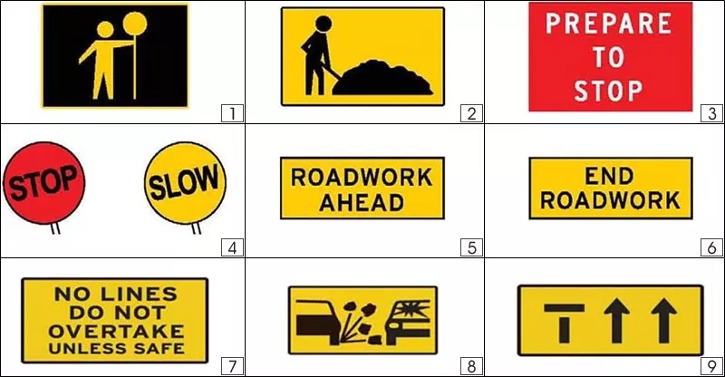
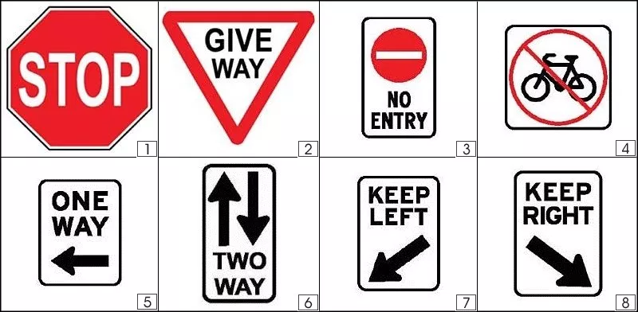
行人必知道的交通號誌與標誌

Slide 2
目錄
1.認識交通標誌
2. 該怎麼安全的過馬路
4.參考資料

Slide 3
認識交通標誌
1. STOP 停
2. GIVEWAY 讓步;讓路
3. NOENTRY 禁止入內
4. NO BICYCLE 禁止腳踏車
5.ONEWAY 單程
6. TWOWAY 雙向
7. KEEPLEFT靠左
8. KEEPRIGHT靠右

Slide 4
該怎麼安全的過馬路
1.看紅綠燈
2.看左右來車
3.不要邊玩邊走
4.快速通過,但不能跑

Slide 5
參考資料
1.https://www.google.com.tw/url?sa=i&rct=j&q=&esrc=s&source=images&cd=&cad=rja&uact=8&ved=2ahUKEwijvI-N8MrdAhVFULwKHYnmCiYQjRx6BAgBEAU&url=http%3A%2F%2Fwww.workingholiday.tw%2F%3Fp%3D32085&psig=AOvVaw0ou6AtHn8c_A9uxiMvWCq2&ust=1537575790901960

